Slide 1
Thiết kế trang web bán Điện Thoại và đồ gia dụng

Slide 2

Danh sách nhóm
Bùi Minh Thái – 151901162
Vũ Thành Nghị - 151901403

Slide 3
MỤC TIÊU ĐỀ TÀI
Tại sao lại chọn trang web này ?
Các chức năng làm được
Các chức năng tự tìm hiểu được
Đưa Toàn bộ trang web lên hosting
Phân công công việc

Slide 4
1.
Tại sao lại chọn trang web này?

Slide 5
Nhóm chọn trang web này vì trang web có sử dụng template và có một giao diện nhìn rất bắt mắt, hài hòa. Trang web đã sử dụng rất nhiều javascript, kiến cho đồ họa trang web chở nên rất chuyên nghiệp và nó có sở hữu nhiều trang web thiết kế sẵn thuận tiện cho công việc edit của nhóm, để có thể chở thành trang web hoàn thiện của nhóm

Slide 6
2. Các chức năng làm được

Slide 7
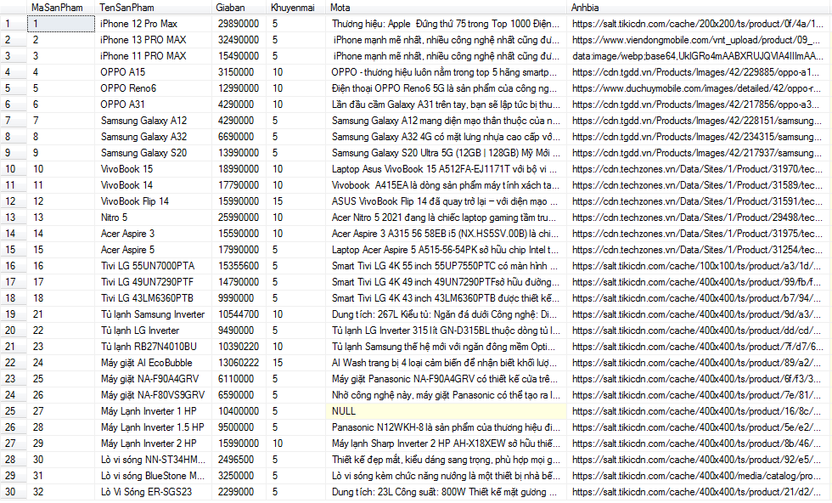
1. Cơ sở dữ liệu lớn trong SQL
a) Cơ sở dữ liệu của phần sản phẩm:

Slide 8
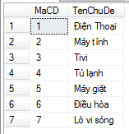
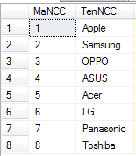
1. Cơ sở dữ liệu lớn trong SQL
b) Cơ sở dữ liệu của phần chủ đề và nhà cung cấp:

Slide 9
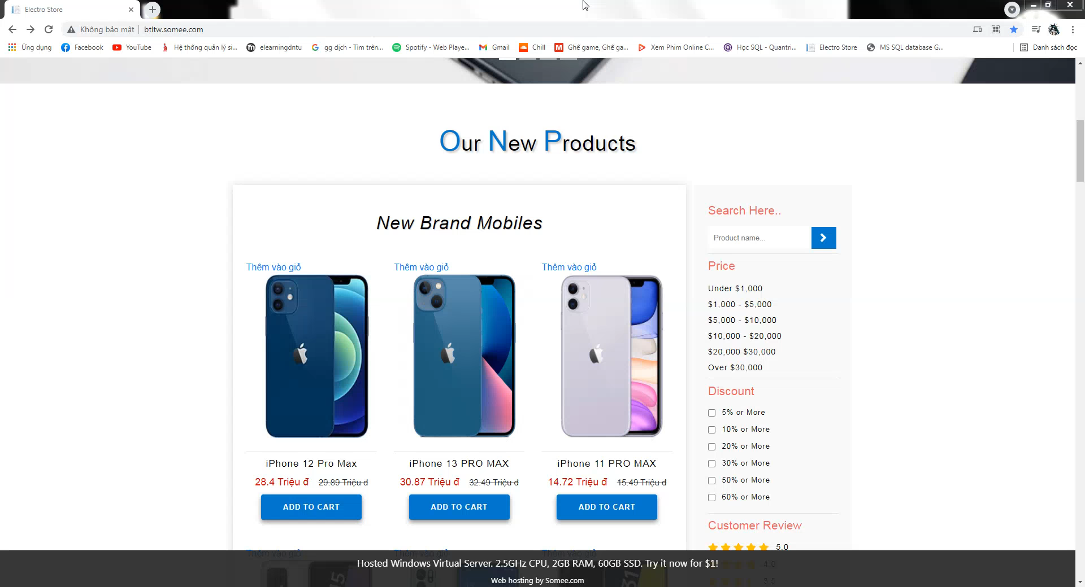
2. Đưa toàn bộ sản phẩm lên trang chủ

Slide 10
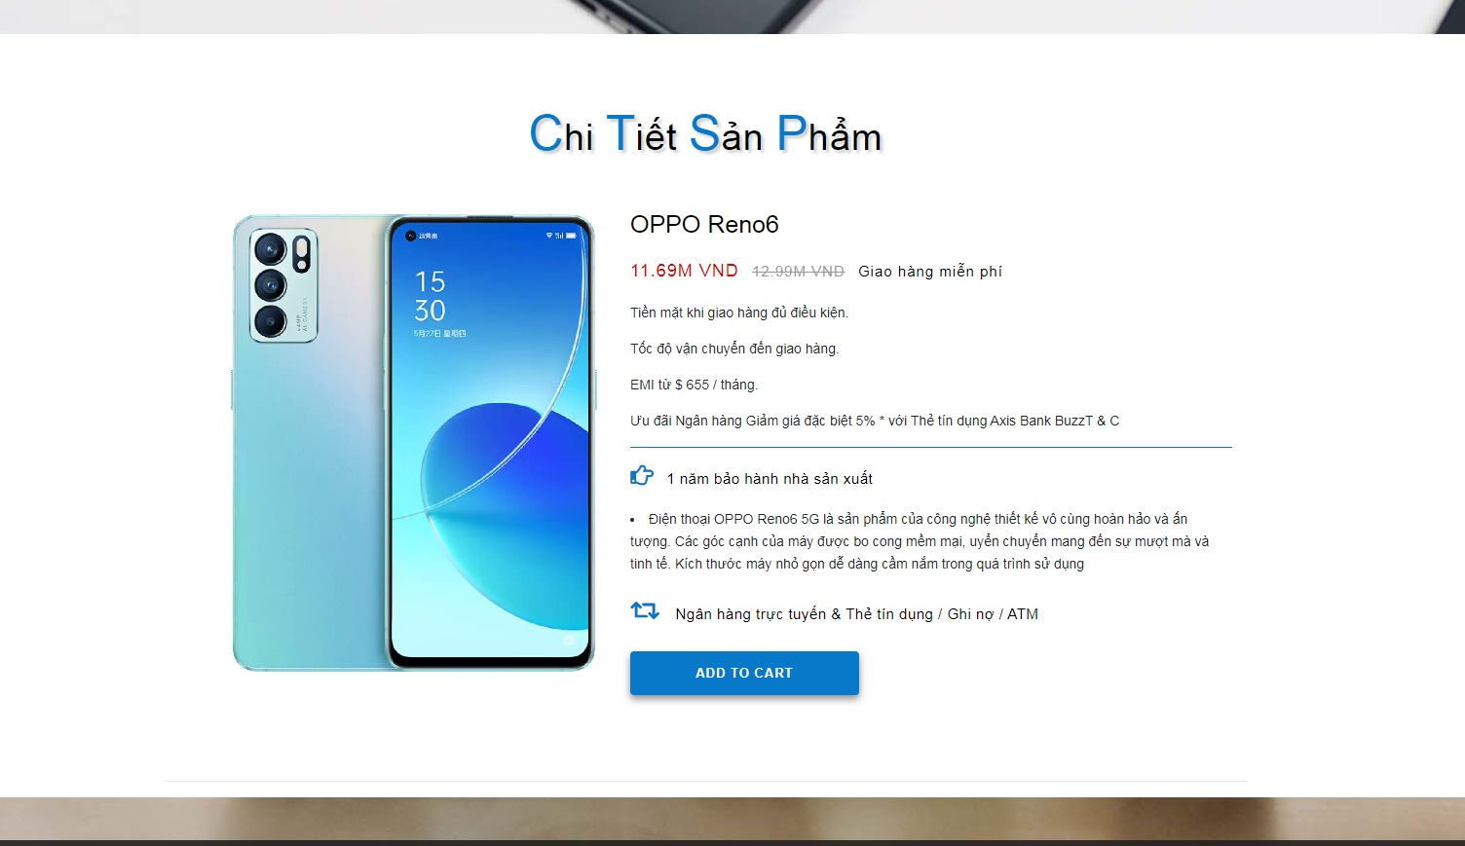
3. Trang Chi tiết sản phẩm

Slide 11
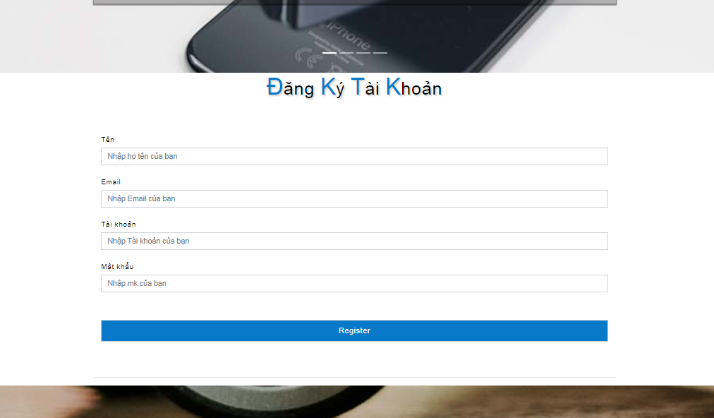
4. Đăng ký

Slide 12
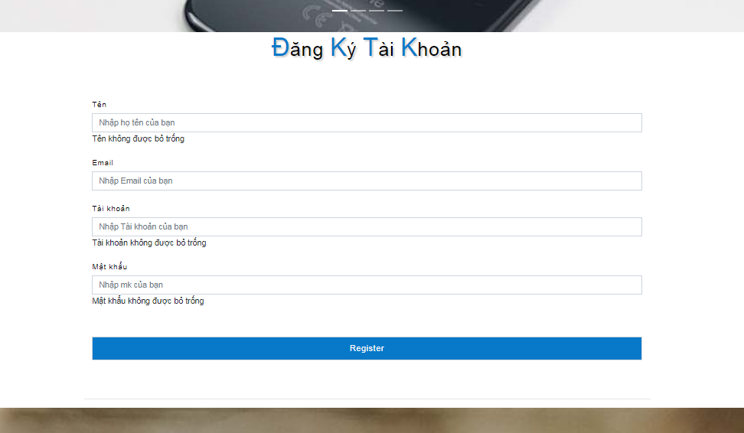
4. Đăng ký
Khi không nhập đủ thông tin cần thiết nó sẽ báo người dùng phải nhập đầy đủ:
Khi đăng ký xong nó sẽ xuất hiện ra trang đăng nhập và lưu dữ liệu đăng ký tài khoản trên database:

Slide 13
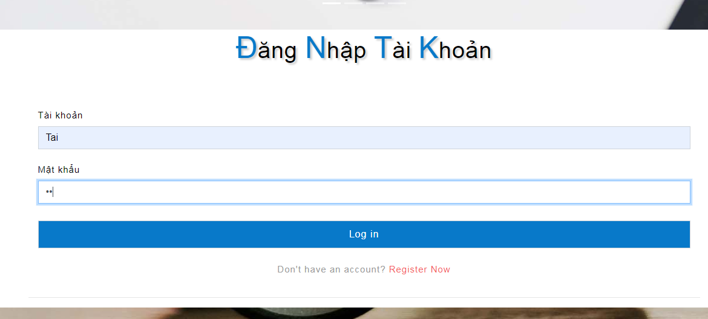
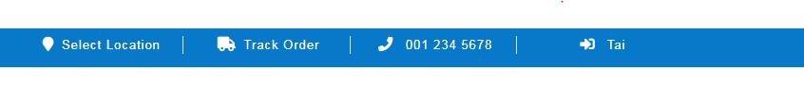
5. Đăng nhập
Khi đăng nhập trang header sẽ mất phần đăng ký và đăng nhập và hiện lên tên tài khoản người dùng:
Muốn đăng xuất thì nhấn vào biểu tượng cạnh bên tên tài khoản thì nó sẽ đăng xuất và tự động quay lại header ban đầu:

Slide 14
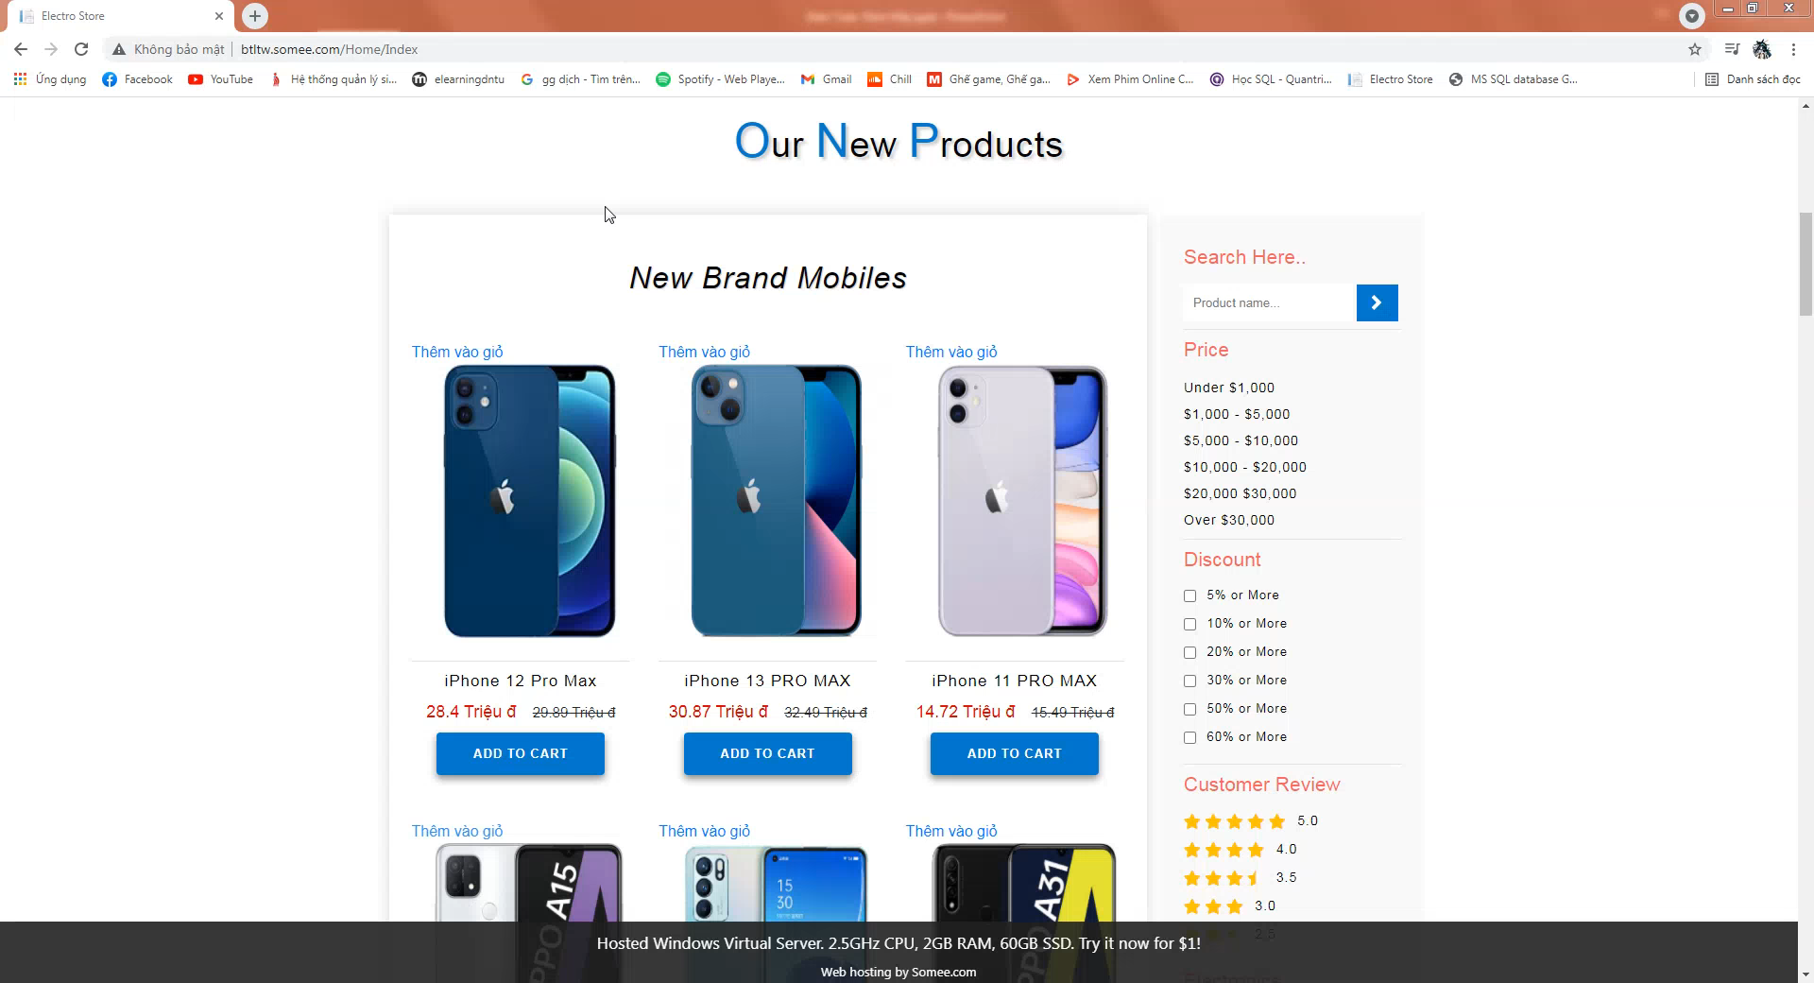
6. Giỏ hàng
a) Thêm một sản phẩm phẩm vào giỏ hàng

Slide 15
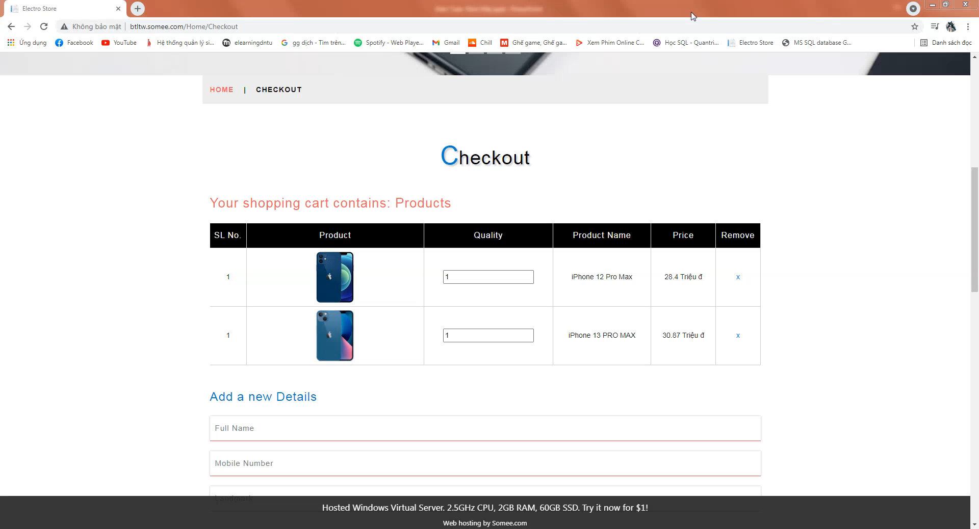
6. Giỏ hàng
b) Xóa sản phẩm khỏi giỏ hàng

Slide 16
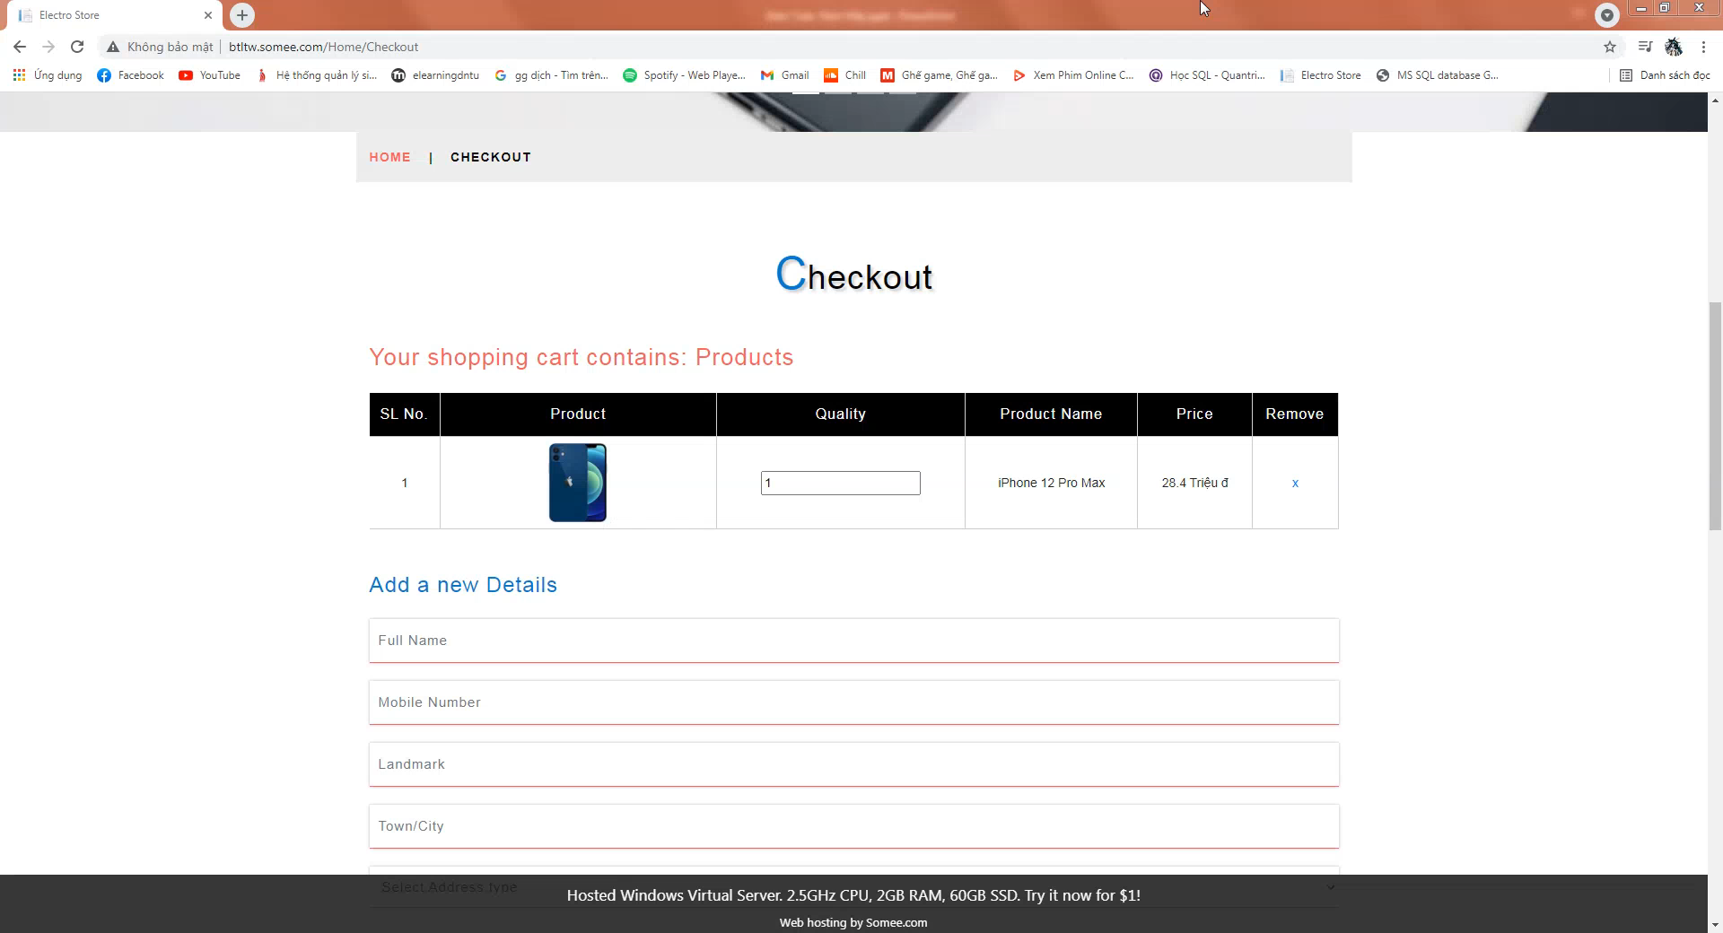
6. Giỏ hàng
c) Cập nhật số lượng và giá bán trong giỏ hàng
Khi cập nhật số lượng và giá bán trong giỏ hàng giá hàng và số lượng trong giỏ sẽ tự động tăng lên

Slide 17
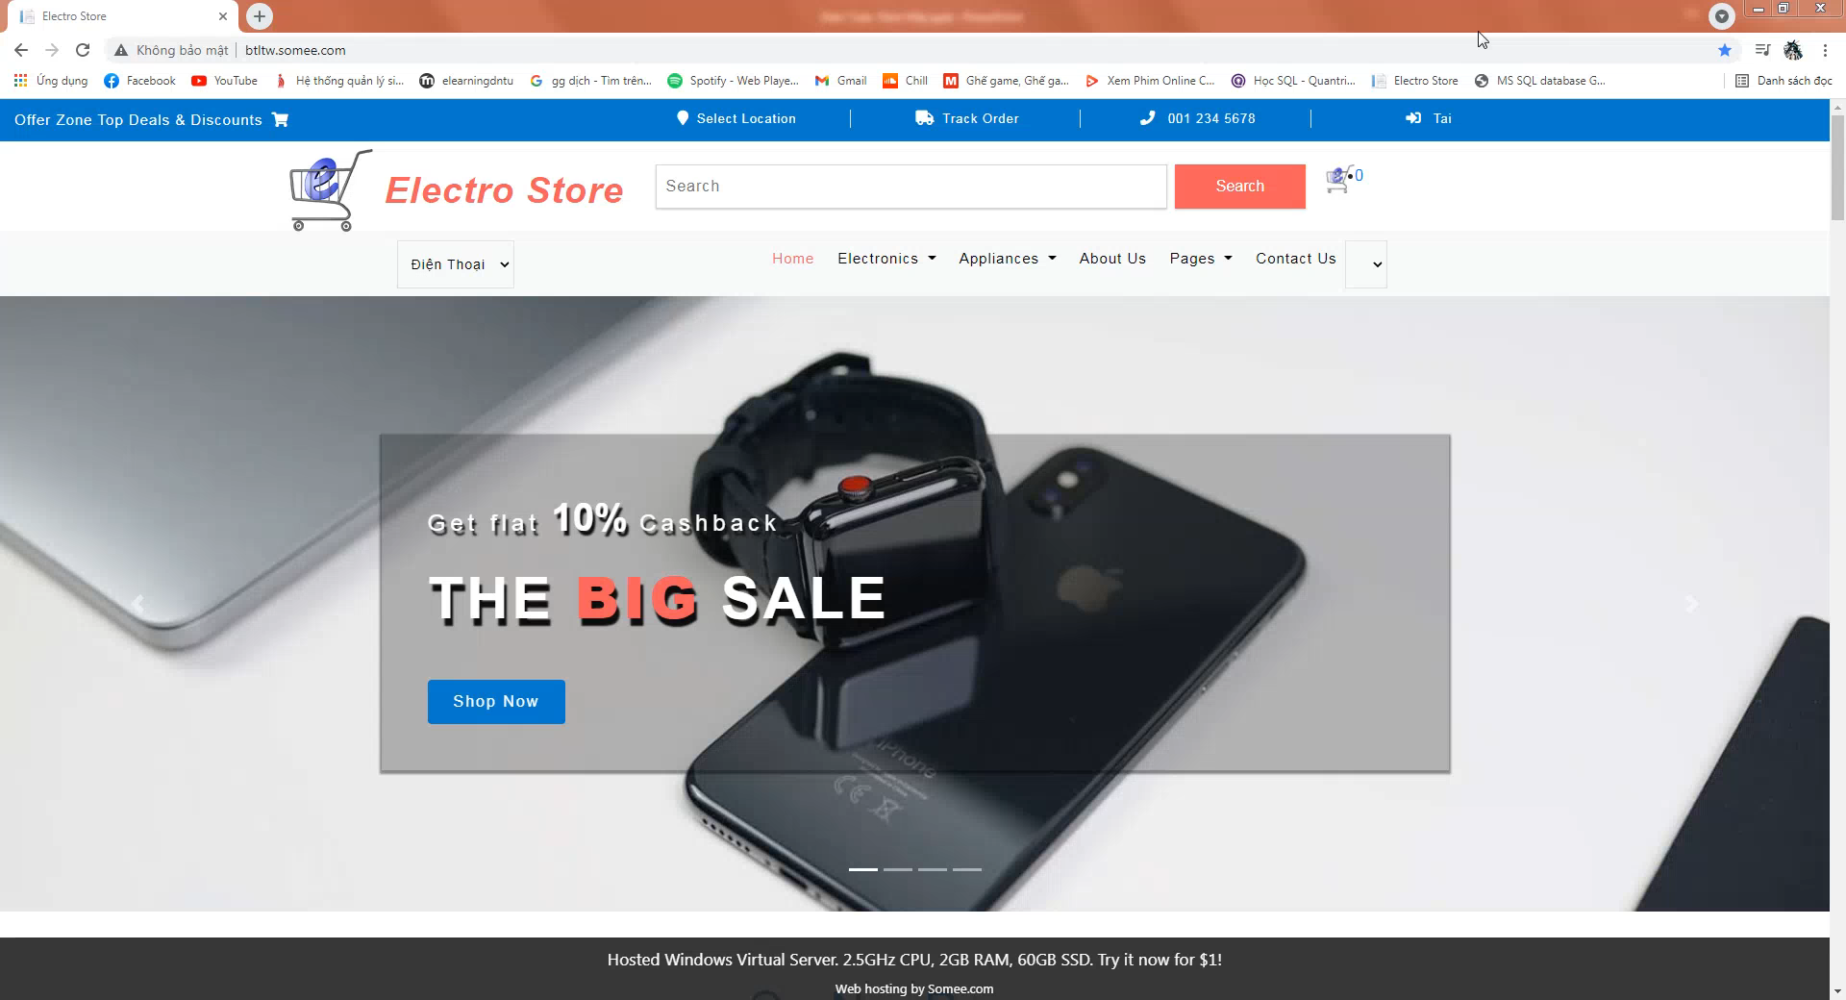
6. Giỏ hàng
d) Sử dụng Partial View cho giỏ hàng, tài khoản…
Vì template không có sẵn mincart nên nhóm đã tự thiết kế nó sẽ hiện thị có những sản phẩm nào đã thêm vào giỏ tên sản phẩm và số lượng sản phẩm

Slide 18
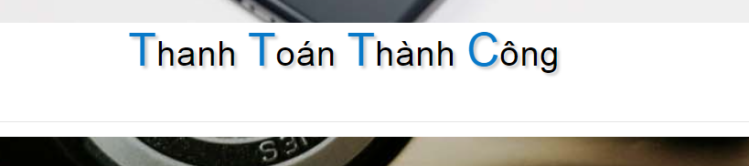
7. Thanh Toán
Khi chọn sản phẩm xong và đi đến giỏ hàng, ở cuối trang nó có phần Make a payment nhấn vào để hoàn thành thanh toán:

Slide 19
3.
Các chức năng tìm hiểu được

Slide 20
Đăng xuất tài khoản và nó mất hết thông tin trong giỏ
Minicart ban đầu không có nên nhóm em tự tạo:

Slide 21
4. Đưa toàn bộ trang web lên hosting

Slide 22
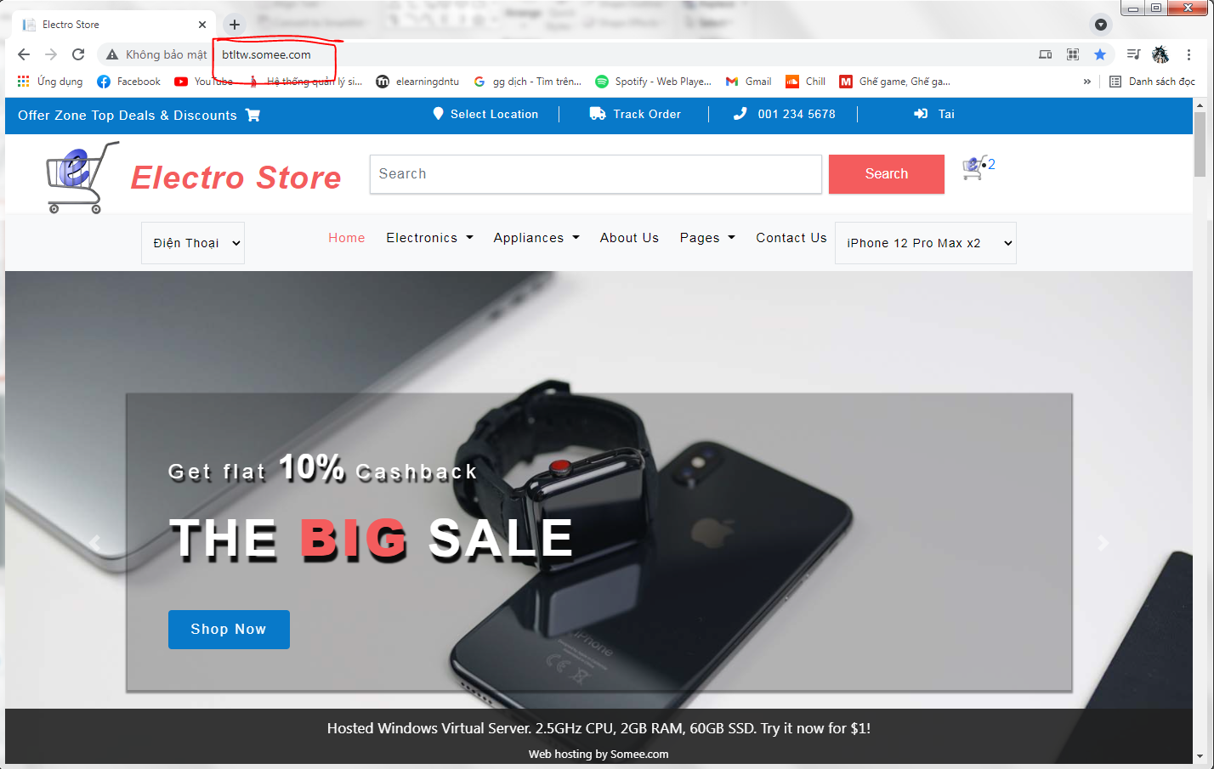
1. Đưa được trang web lên hosting
Nhóm đã đưa được database và trang web lên một hosting có tên miền là http://btltw.somee.com hay http://www.btltw.somee.com :

Slide 23
5.
Phân Công công việc

Slide 24
THANKS!

